Slide 1
细胞的结构基础（第1课时）
朝阳区线上课堂·高一年级生物
北京中学 叶有员

Slide 2
人教版高中生物必修1第3章
第1节 细胞膜的结构和功能

Slide 3
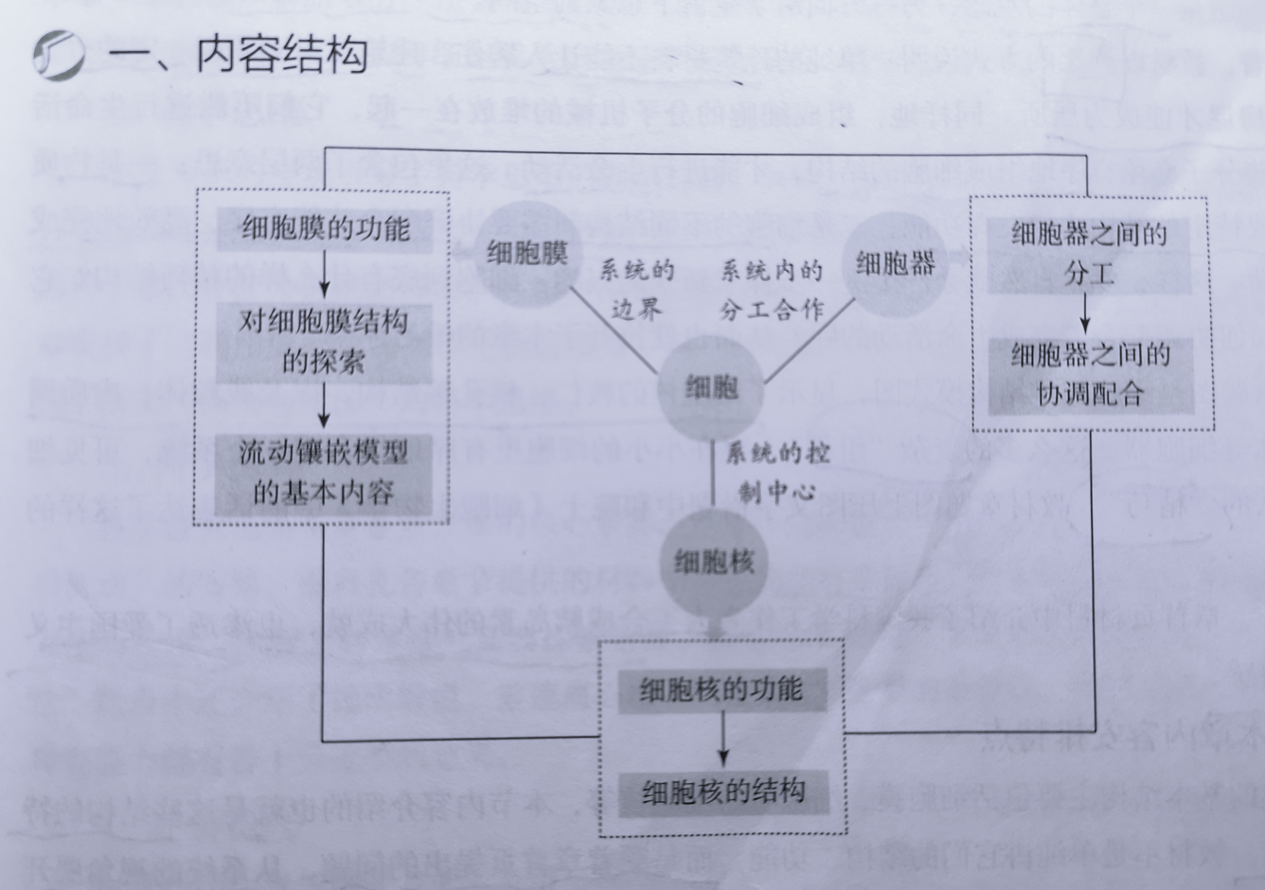
细胞作为基本的生命系统，具有系统的一般特征，有边界，有系统内各组分的分工合作，有控制中心起调控作用。

Slide 4
重点分析（一)：细胞膜的功能
将细胞与外界环境分隔开
控
制
物
质
进
出
细
胞
激素
胞间连丝
信
息
交
流
精卵
结合
胞吞、胞吐

Slide 5
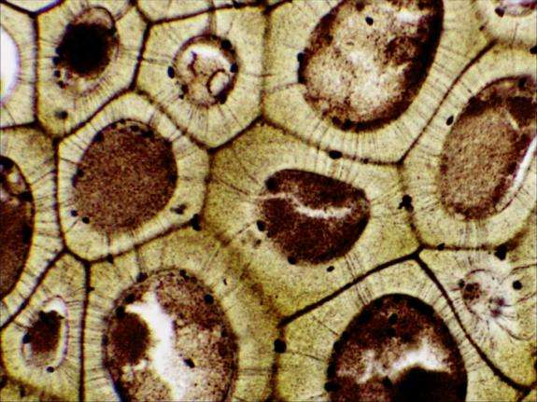
教材热图分析：
物质传递
接触传递
通道传递
Notes:
动物细胞两种信息交流方式（信号-靶细胞受体；直接接触受体识别），植物细胞依靠胞间连丝
细胞间的信息交流有三个环节：
一是受体识别信号分子（激素、神经递质）；
二是信号分子与受体结合；
三是引起靶细胞相应的生理活动的改变。

Slide 6
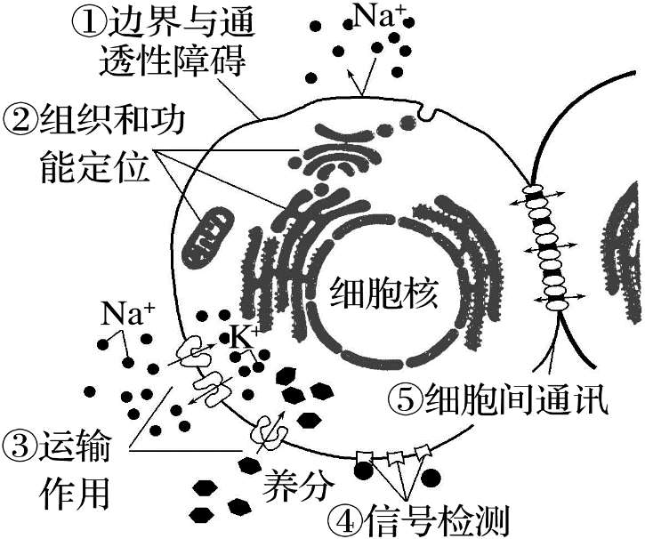
迁移应用：下面是细胞膜功能模式图，据图分析下列说法不正确的是
B
A．图中功能①在生命起源过程中具有重要作用
B．功能③表示的运输方式有主动运输、被动运输和胞吞、胞吐
C．激素调控生命活动与图中功能④有关
D．植物细胞可通过胞间连丝进行相邻的细胞间通讯

Slide 7
重点分析（二)：细胞膜的成分
Notes:
细胞是一个系统，需要内部各部分相互作用、相互依赖，才能形成一个有机整体，而绝不是物质的简单堆砌。

Slide 8
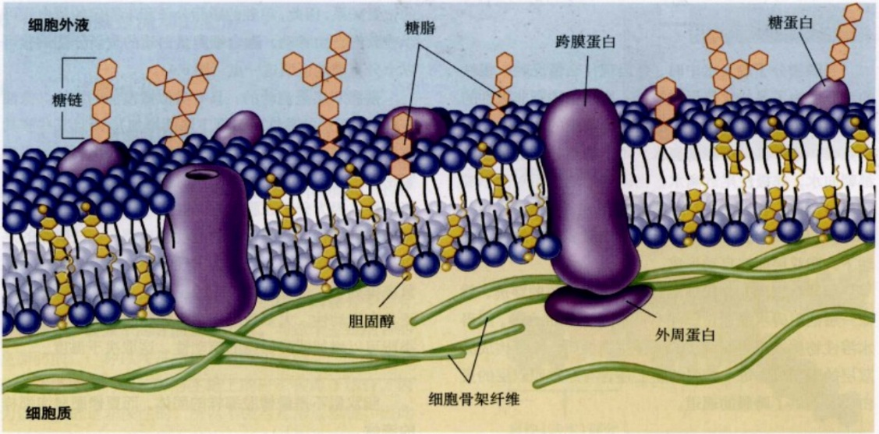
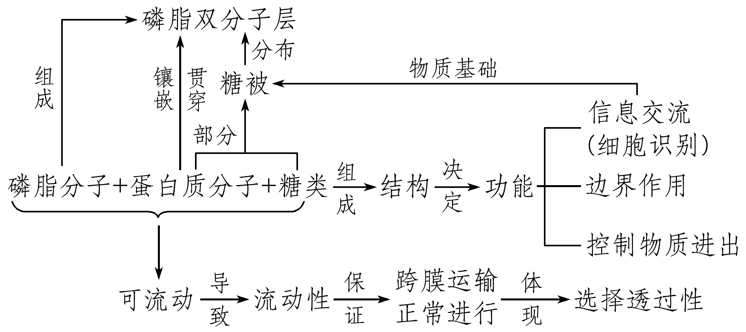
重点分析（三)：细胞膜结构与功能相适应

Slide 9
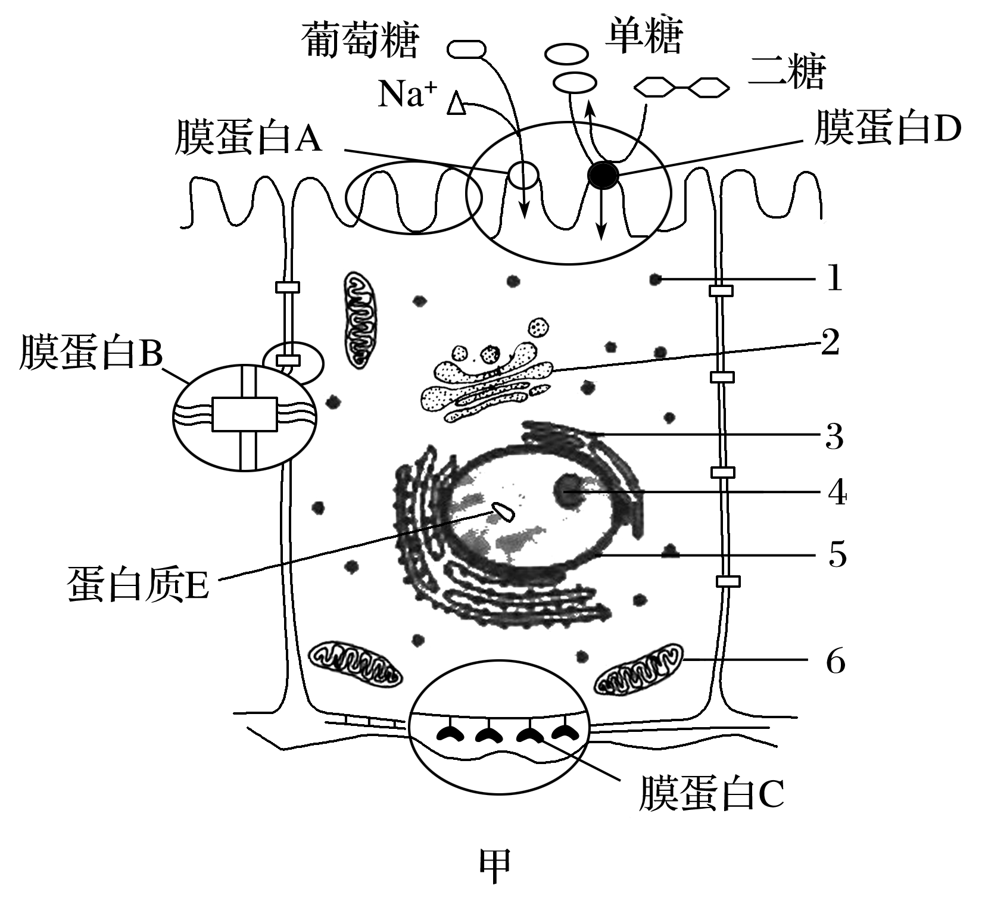
迁移应用：下图甲表示小肠上皮细胞的亚显微结构示意图，请回答下列问题：
(1)该细胞面向肠腔的一侧形成很多突起即微绒毛，该微绒毛的基本支架是______ __。微绒毛不仅可以增加膜面积，还可以增加细胞膜上________的数量，有助于吸收肠腔中的葡萄糖等物质。
磷脂双分子层
载体蛋白
(2)膜蛋白C只能与特定分子结合，结合后使蛋白质的__________发生变化，像“分子开关”一样引起细胞内一系列变化，是细胞膜完成信息交流的分子基础。
空间结构
Notes:
图示细胞绒毛为细胞膜突起部分，构成细胞膜的基本支架为磷脂双分子层，小肠上皮细胞吸收葡萄糖的过程为主动运输，这一过程需要载体蛋白协助；
微绒毛不仅可以增加膜面积，还可以增加细胞膜上载体蛋白的数量，有助于吸收肠腔中的葡萄糖等物质。

Slide 10
迁移应用：下图甲表示小肠上皮细胞的亚显微结构示意图，请回答下列问题：
(3)细胞膜表面还存在水解二糖的膜蛋白D，说明膜蛋白还具有______功能。
(4)新生儿小肠上皮细胞吸收母乳中的免疫球蛋白的方式是______，体现了细胞膜__________________的结构特点。
（5）小肠绒毛细胞能吸收葡萄糖，却很难吸收相对分子质量比葡萄糖小的木糖，体现了细胞膜在功能上具有________________。
催化
胞吞
具有一定的流动性
具有选择透过性

Slide 11
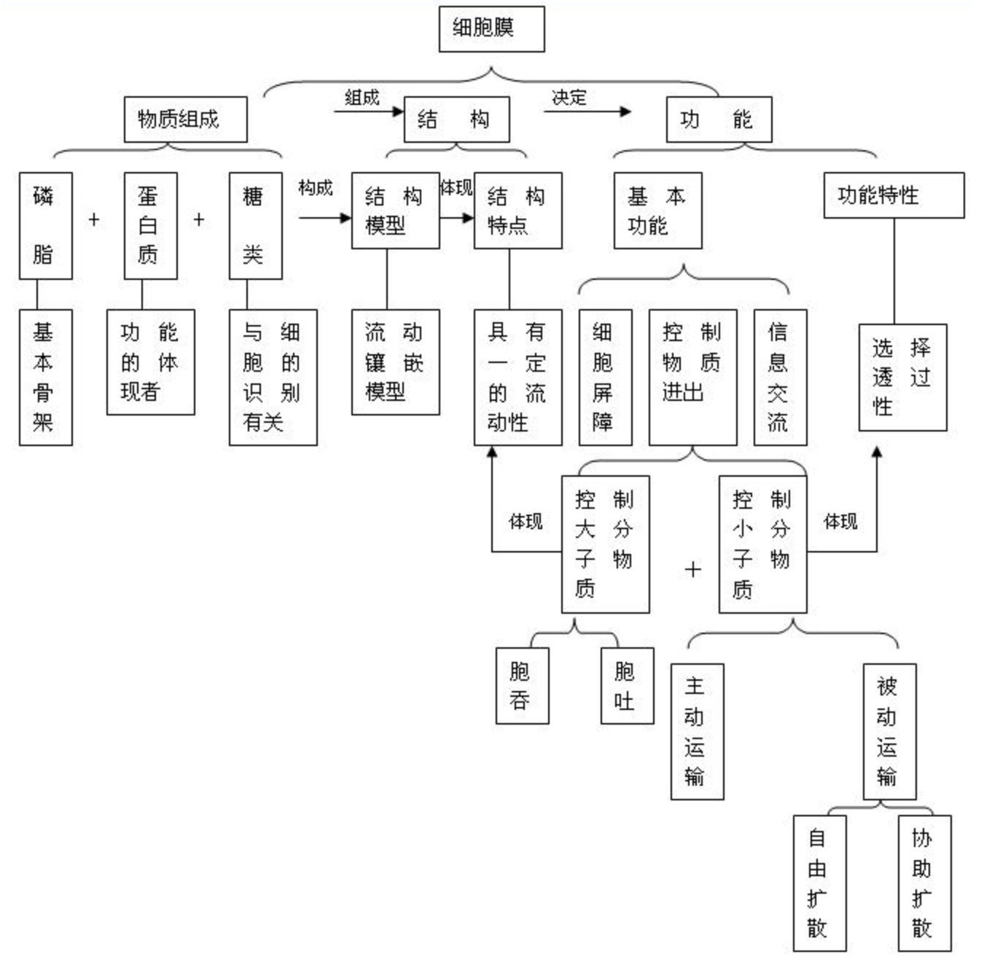
知识归纳

Slide 12
谢谢您的观看
北京市朝阳区教育研究中心 制作

